Slide 1
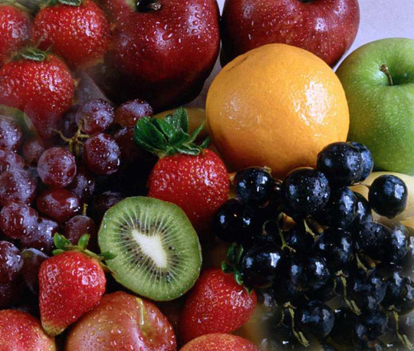
FLAVONOİDLER

Slide 2
FLAVONOİD NEDİR?
Flavonoidler aslında her bitkide bulunan, bitkilere gözlerimizi kamaştıran parlak sarı, turuncu ve kırmızı renkleri veren, 6000'den çok farklı maddeden bir araya gelen bir ordudur. Çoğu flavonoid insan bedeninde antioksidan işlevi görmektedir. Bu işlevleriyle oksijen içeren aşırı tepkimeli moleküllerin nötralize edilmelerini sağlayarak hücrelerin zarar görmesini engellemektedirler.

Slide 3
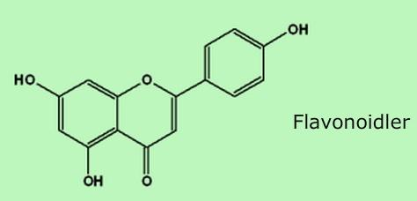
15C atomlu 2-Fenil benzopiron yapısı(C6-C3-C6) gösterirler.Bu yapıları nedeniyle polifenolik bileşikler olarak kabul edilirler.İskelet yapıları farklı olduğu için flavon,flavonol,flavonon,biflavonoid,kalkon gibi türevleri vardır.
Flavonoidleri ‘P vitamini’ olarak kabul eden görüşler de mevcuttur.

Slide 4
FLAVONOİD ÇEŞİTLERİ
Flavonler | Flavonoller | Flavanonlar | Flavanoller | Antosiyanidin | İzosiyanidin
Chryisin | Quersetin | Naringenin | Catechin | Siyanidin | Genistein
Apigenin | Rutin | Eriodiktol | Epicatechin | Delfinidin | Daidzein
Luteolin | Kaempferol | Hesperidin |  | Peonidin | Glisitein
 | Rhamnetin |  |  | Malvidin

Slide 5
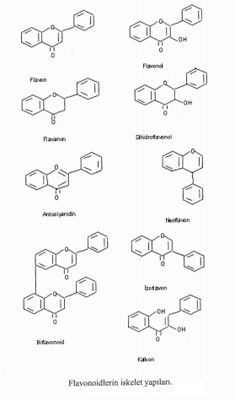

Slide 6
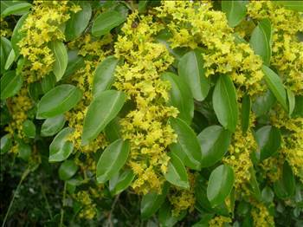
1.Flavonler
Flavon ve flavon glikozidleri hemen her bitkide bulunan açık sarı renkli bileşiklerdir
Karaçalı Bitkisi

Slide 7
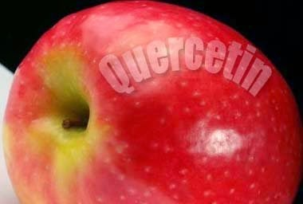
2. Flavonoller
Flavonol grubu bileşikler gıdalarda yaygın olarak glikozid formunda bulunmaktadır.
Bunların başlıcaları, kaemferol, kuersetin, ve izoramnetin’dir.

Slide 8
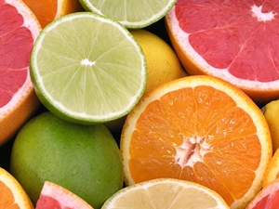
3.Flavanonlar
Flavanonlar da doğada genellikle glikozid formda bulunurlar. Flavanon glikozidleri turunçgil meyvelerinde çok yaygın olarak bulunurlar. Örneğin; naringin, hesperidin, naringenin gibi.
Naringin; turunçgil sularına acımsı bir lezzet verir.

Slide 9
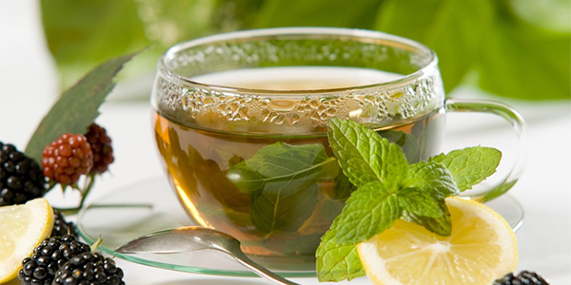
4.Kateşinler (Flavanoller)
Kateşinler , renksiz bileşiklerdir. Hemen her meyvede bulunan kateşinler, flavonoid biyosentezinde ara ürün olarak yer alırlar.
Gıdalarda en yaygın olarak bulunan flavonoid grubunu oluştururlar. (Özellikle çay)

Slide 10
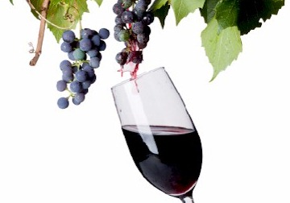
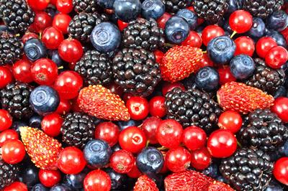
5.Antosiyanidinler
Doğal olarak genellikle antosiyanin adı verilen glikozit formunda bulunmaktadırlar. Meyve ve sebzelerin kırmızıdan mora kadar değişen tipik renkleri bu glikozitlerden kaynaklanmaktadır.
Antosiyanidinler ile glikozid bağı yaparak antosiyaninleri oluşturan başlıca şekerler ramnoz, glukoz, galaktoz, ksiloz ve arabinozdur.

Slide 11
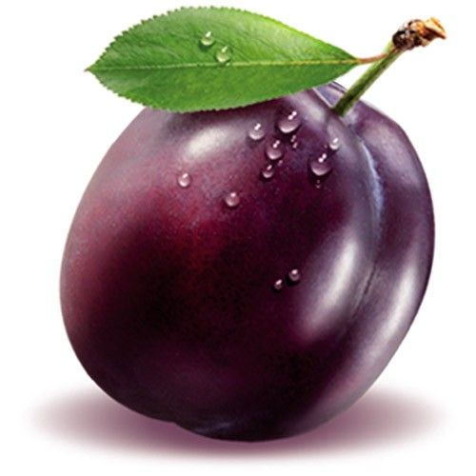
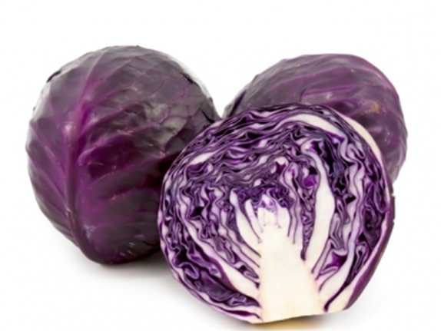
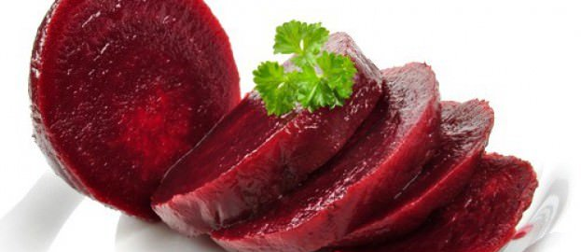
Bitki dokularında bulunan antosiyaninler; bitkinin genetik mirasına, büyümesi sırasındaki çevresel faktörlere, bitkinin maruz kaldığı stres koşullarına, kullanılabilir su miktarına ve topraktaki mineral ve organik bileşiklerin varlığı ve miktarına bağlı olarak farklı konsantrasyonlarda sentezlenmektedirler. Ayrıca yetişme yılı ile olgunluk derecesi ve hasat sonrası depolama süresi ve sıcaklığı da meyvedeki antosiyanin miktarı üzerine etkilidir.

Slide 12
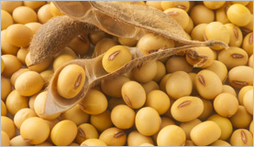
6. İzoflavonoidler
İzoflavonoidler bazı meyve ve sebzelerde, başta soya fasulyesi olmak üzere çeşitli baklagillerde bulunan bileşiklerdir ve fitoostrojenler alt grubunda yer alırlar. Fitoostrojenler bitkisel kaynaklı doğal bileşikler olup, insan östradiol hormonuna yapısal benzerliklerinden dolayı östrojenik özelliklere sahiptirler. Son yıllardaki klinik çalışmalar İzoflavonoidlerin biyoaktif bileşikler olduklarını ve soya proteinleri ile birlikte kandaki kolesterol düzeyinin düşürülmesinde önemli rolleri olduğunu ortaya koymuştur.

Slide 13
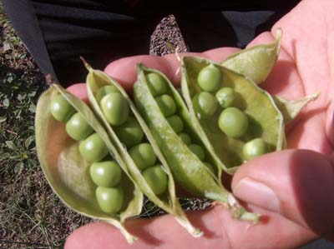
Soya fasulyesinde soya proteini bazlı izoflavonoidlerin bileşimi soya fasulyesinin;
cinsine,
yetiştirilme koşullarına,
toprağın özelliklerine ve işleme koşullarına (fermentasyon, ısıl işlem,kimyasal ve enzimatik hidroliz, filizlenme gibi) göre değişebilmektedir.
Soya fasulyesinin çimlenmesi ile izoflavonoid miktarı artmaktadır.

Slide 14
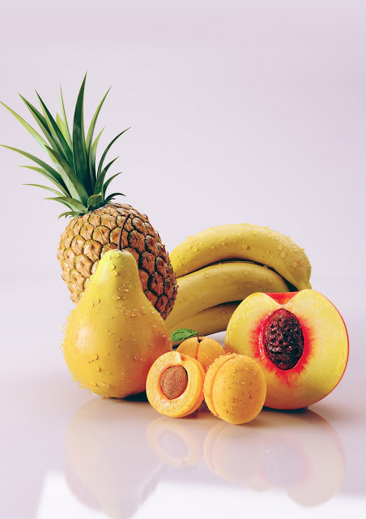
HANGİ BESİNLER DE FLAVONOİD VARDIR?
Aslında her meyve, sebze, ot ve baharatta flavonoid bulunmaktadır. Kuru fasulyede (ki bunların kırmızılıkları, siyahlıkları ve benekleri flavonoidlerden gelir) ve tahıllarda da (genelde sarımtrak renk flavonoidlerden kaynaklanır) flavonoid bulunmaktadır. Yukarıda geçen besinler dışındaki besinlerden elde edilen ürünlerde de örneğin üzümden yapılan şarapta da flavonoide rastlanmaktadır.

Slide 15
Flavonoid ailesi çok karmaşık bir aile olduğundan flavonoidlerin tüm besinlerle olan etkileşimini betimlemek çok zor olsa da açıklayıcı bazı bilgiler vermek mümkündür.
Meyve ailesinde flavonoid açısından en zengin olanlar antiosianin barındıran kabuksuz etli ve zarlı meyvelerdir.

Slide 16
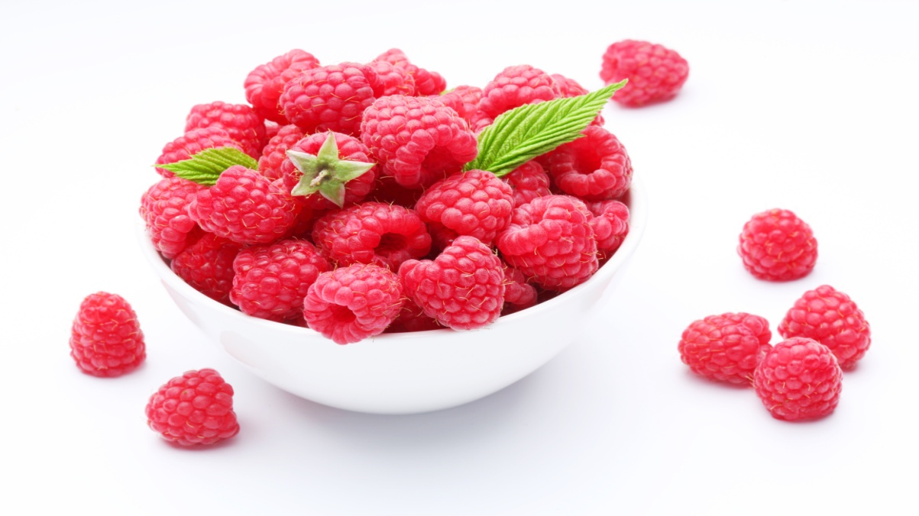
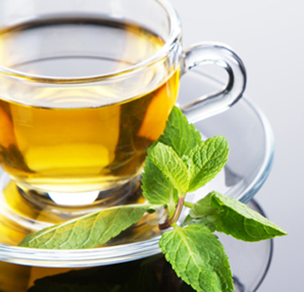
Örneğin 30 gram ahudududa yaklaşık 100 miligram antiosianin
bulunmaktadır.
Bir bardak yeşil çayda 1000 miligram
(1 gram) kadar kateşin denen flavonoid bulunmaktadır.

Slide 17
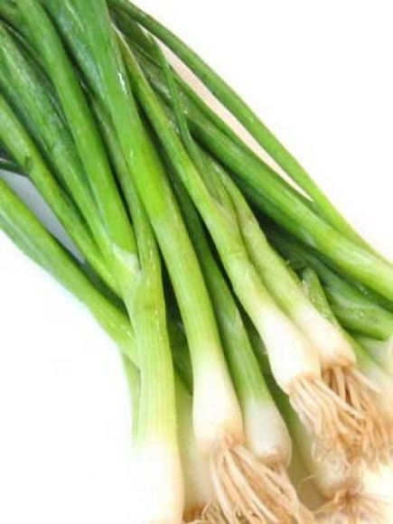
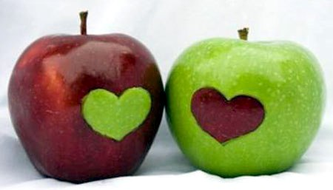
-Çay (%61)
-Soğan (%13)
-Elma (%10)
Kırmızı şarabın önemli bir
kaynak oluşturduğu
belirlenmiştir. (10-20 mg/L)

Slide 18
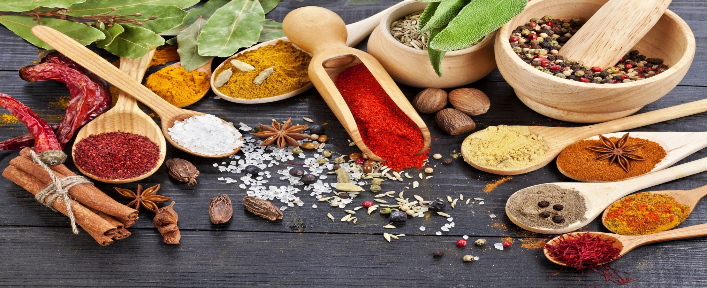
Soya fasulyesi, yer fıstığı, hardal, pirinç, susam, zeytin, soğan, patates, yulaf gibi günlük tükettiğimiz besinlerin de flavonoid içerdiği belirlenmiştir.
- Ada çayı, kekik, biberiye, karabiber, karanfil gibi baharatlar güçlü antioksidan özellik gösterir ve gıda korunmasında yaygın olarak kullanılır.

Slide 19
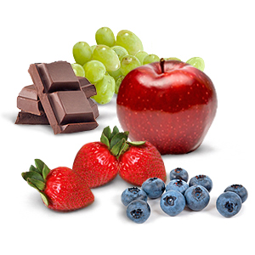
Ortalama bir diyetle yaklaşık 1 g flavonoid alındığı tahmin edilmektedir.

Slide 20
Ayrıca antiinflamatuar özellikleri vardır. Bu özellikleri fosfolipaz-A2, siklooksijenaz, lipooksijenaz enzimlerini inhibe etmelerinden gelir.
Ortalama bir diyetle flavonoid alımı 1 g/gün olduğu belirlenmiş ve bunun yarı sıra predominant flavonoidin ‘kuarsetin’ olduğu saptanmıştır.

Slide 21
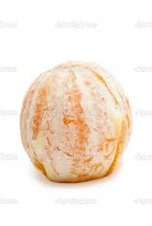
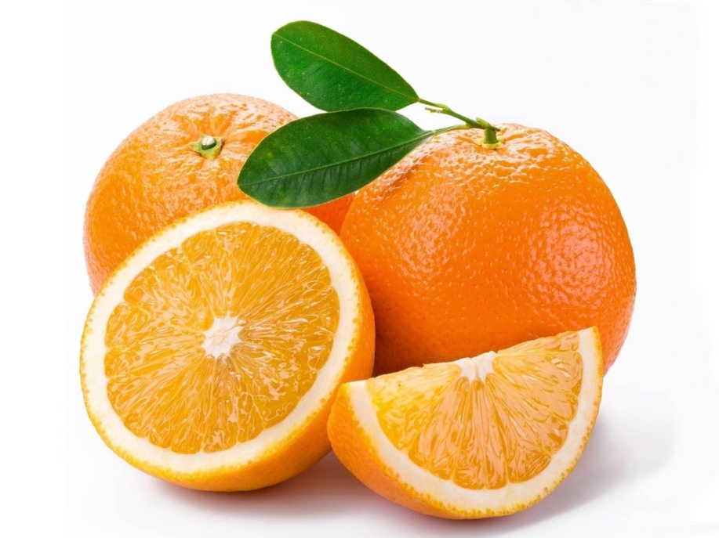
Genelde besin maddeleri söz gelimi meyveler ne kadar renkliyse o oranda flavonoid içeriyor demektir.
Buna istisna olarak içinde beyaz posa olan portakal örnek verilebilir.
Tüm C vitamini renkli kısımlarında bulunan sıkma portakalın aksine portakaldaki flavonoidler kabuğun altında, meyvenın etrafındaki beyaz posalarındadır.

Slide 22
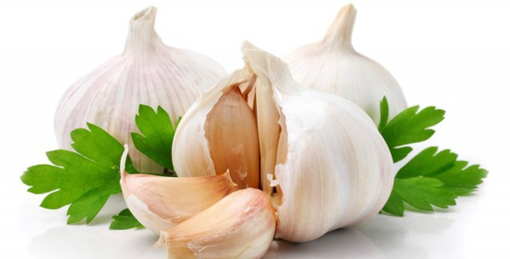
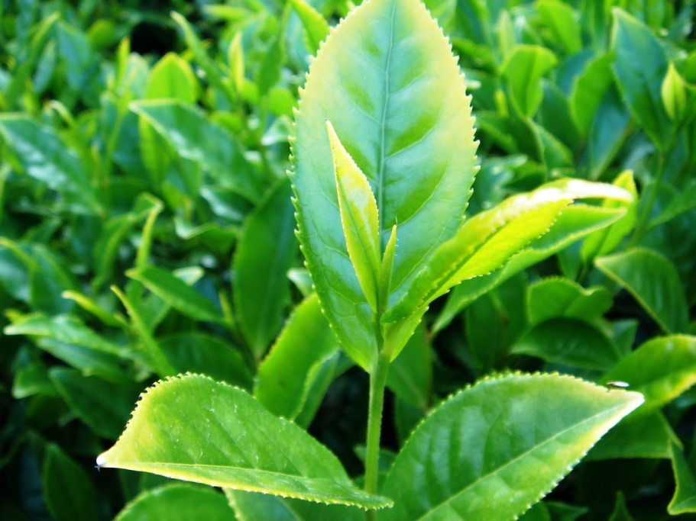
Flavonoid içeren sarımsak da vitaminlerden zengin bir antioksidandır.
- Çay yapraklarından izole edilen kateşin ve derivelerinin antioksidan etkileri vardır. Ancak düşük dozlarda prooksidan etkilerinin olabileceği bildirilmiştir.

Slide 23
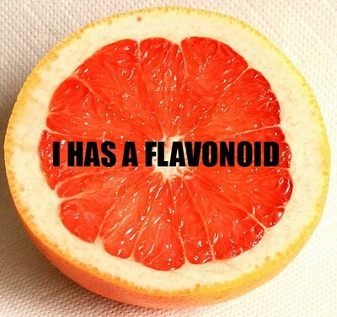
FLAVONOİDLERDEN ZENGİN BESİNLERİN YARALARI NELERDİR?
Kan damarlarının zarar görmesini ve çatlamasını engeller.
C vitamininin etkisini arttırır.
Hücrelerin oksijenden zarar görmelerini engeller.
Bedende kronik yangıyı önler.

Slide 24
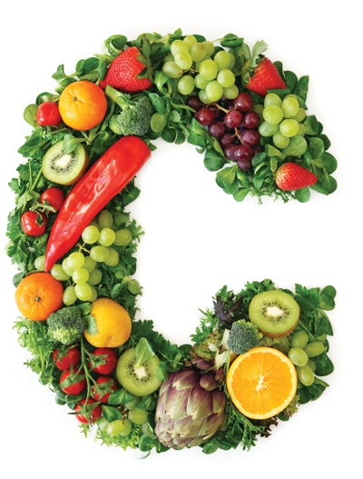
Bugünkü araştırmalar C vitaminiyle flavonoidlerin uyumlu bir çıkar ilişkisi içerisinde olduğunu göstermektedir. Bu ilişkide her madde ötekinin antioksidan faaliyetini güçlendirmekte ve C vitamininin işlevlerinin çoğu flavonoidlerin varlığını gereksinmektedir.

Slide 25
FLAVONOiDLERiN CANLILAR ÜZERiNDEKi ETKiLERi
Flavonoidlerin antioksidan özelliklerinden
başka özellikleri de olduğu bildirilmiştir, bu
özellikleri aşağıdaki gibi özetleyebiliriz;
I) Antitumor etkisi
2) Antiviral etkisi
3) Antitrombotik etki
4) Antiinflamatuar etki

Slide 26
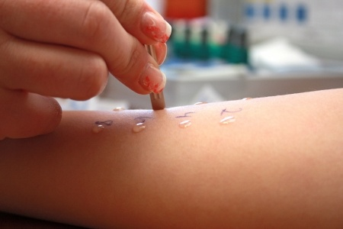
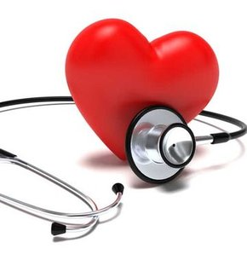
5) Antiallerjik etki
6) Aterosklerosis ve kroner kalp hastalıklarından koruma etkisi
7) Vasodilatasyon etkisi
8) Hücresel imminunitenin situmulasyonu etkisi

Slide 27
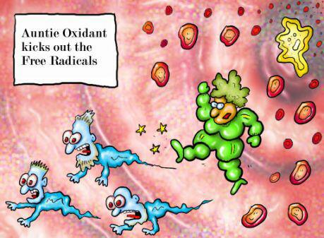
ANTİOKSİDAN ÖZELLİĞİ
Oksidasyon, besinlerin hazırlanması ve tüketilmesi sırasında ortaya çıkan major değişiklerdendir. Antioksidanlar ise; diyetin temel maddelerinden olan lipitlerin oksidatif bozulmasını önleyerek besin kalitesini korurlar.

Slide 28
Tüm flavonoidler 3-4 dihidroksi konfigürasyonu ile antioksidasyon aktiviteye sahiptir.
Flavonoidler:
- Süperoksit, alkoksit, peroksil ve nitrik asit gibi alkalileri temizleme
- Demir, bakır şelasyonunu önleme
- µ tokoferol rejenerasyonu

Slide 29
HANGİ DURUMLARDA FLAVONOİD TAKVİYESİNE GEREK DUYULDUĞU SÖYLENEBİLİR ?
Kolay morarma
Sık burun kanaması
Yara sonrası aşırı kabarıklık
Sık soğuk algınlığı geçirmek ya da enfeksiyon meydana gelmesi

Slide 30
FLAVONOİDLER AŞAĞIDAKİ HASTALIKLARIN ÖNLENMESİNDE VE/VEYA TEDAVİSİNDE ETKİLİ OLABİLMEKTEDİRLER :
Alerji
Astım
Atopik dermatit
Kandida enfeksiyonu
Katarakt
Diyabet
Gut
Basur
Makular dejenerasyon
Migren
Periodontal hastalık
Mide ülseri
Varikosel

Slide 31
FLAVONOİD-İLAÇ İLİŞKİSİ
Reçeteli ilaçların flavonoidler üzerindeki etkisi çok açık bir biçimde incelenmemiştir. Ama ilginç bir biçimde, denklemi tersten kurup flavonoidlerin ilaçları nasıl etkilediğini soracak olursak araştırmacılar greyfurt suyundaki narinjin flavonoidi nifedipine, felodipin ve verapamil gibi kalp rahatsızlıkları durumunda kullanılan bazı ilaçların ve antihistamine terfenadine emilimini kolaylaştırdığını söylemektedirler.

Slide 32
SONUÇ OLARAK;
Besinler A,E,C gibi iyi bilinen antioksidan vitaminler yanında onlar kadar etkili antioksidan özelliklere sahip flavonoidleri de içermektedir.

Slide 33
KAYNAKLAR
Kocatepe Tıp Dergisi (2002), 3,01-08
Ahmet KAHRAMAN , Mustafa SERTESER, Tillay KOKEN
Hacettepe Üniversitesi,Gıda Mühendisliği Bölümü,Fenolik Bileşikler araştırması
Buket Kaplan,Holistik Sağlık, Flavonoidler Nelerdir, Hangi Besinlerde Bulunurlar?
Ankara Üniversitesi Tıp Fakültesi Biyokimya,Türkiye Klinikleri J Med Sci 1999;19(5);296-304
M.BURAK , Y.ÇİMEN
Journal of Faculty of Pharmacy of Ankara Unıversıty Cilt/Vol : 32 Sayı/No : 3 Yıl/Year: 2003
Belkıs ATASEVER , Kadriye AKGÜN-DAR , Serap ERDEM KURUCA , Nevruz TURAN , Vildan SEYHANLI , Ali MERİÇLİ

Slide 34
TEŞEKKÜRLER
☺
Berna GÖBELOĞLU
Bengü BÜYÜKDERECİ
Simge ERDAL
Seher Elif KULOĞLU

